Slide 1
Найди в себе волонтёра

Slide 2
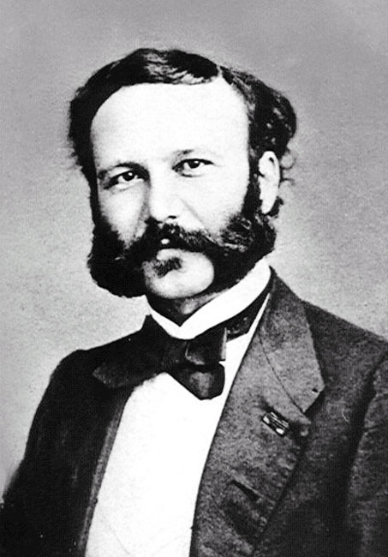
Анри Дюнан – основатель Движения

Slide 3
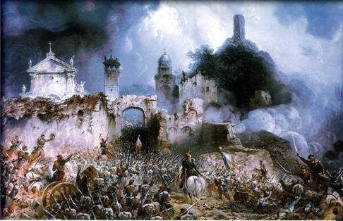
Основные даты
8 мая 1828 г. – день рождения Анри Дюнана;
24 июня 1859 г. – битва при Сольферино;
1862 г. – публикация «Воспоминаний о битве при Сольферино»;
29 октября 1863 г. день рождения Красного Креста принятие решения Международной конференция в Женеве.

Slide 4
Международное движение Красного Креста и Красного Полумесяца
Международное движение КК и КП
Международный Комитет КК
Международная Федерация Обществ КК и КП
Национальные Общества КК и КП

Slide 5
Международный комитет Красного Креста — гуманитарная организация, осуществляющая свою деятельность во всём мире, исходя из принципа нейтральности и беспристрастности. Она предоставляет защиту и оказывает помощь пострадавшим в вооружённых конфликтах и внутренних беспорядках. Комитет трижды удостаивался Нобелевской премии мира — в 1917, 1944 и 1963 годах.

Slide 6
Международная федерация обществ Красного Креста и Красного Полумесяца – возглавляет и координирует международную помощь при катастрофах, оказываемую Движением, выступает в качестве официального представителя обществ-членов на международной арене, развивает сотрудничество между НО и содействует повышению их готовности к действиям в чрезвычайных ситуациях, выполнению социальных и медицинских программ.

Slide 7
Национальные общества Красного Креста и Красного Полумесяца воплощают на практике работу и принципы международного движения КК и КП. НО действуют только в границах своего государства и выступают в качестве помощников государственных властей своих стран в гуманитарной сфере. Во время войны они помогают затрагиваемому ею гражданскому населению и, при необходимости, оказывают поддержку военно-медицинской службе. В настоящее время в состав МФКК и КП входит 186 Национальных обществ.

Slide 8
Принципы Международного Движения Красного Креста и Красного Полумесяца:
Гуманность;
Беспристрастность;
Нейтральность;
Независимость;
Добровольность;
Единство;
Универсальность.

Slide 9
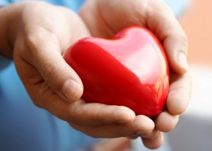
Гуманность
Движение призвано защищать жизнь и здоровье людей и обеспечивать уважение к человеческой личности. Оно способствует достижению взаимопонимания, дружбы, сотрудничества и прочного мира между народами.

Slide 10
Беспристрастность
Движение не проводит никакой дискриминации по признаку национальности, расы, религии, класса или политических убеждений. Оно лишь стремится облегчать страдания людей, и в первую очередь, тех, кто больше всего в этом нуждается.

Slide 11
Нейтральность
Чтобы сохранить всеобщее доверие, Движение не может принимать чью-либо сторону в вооружённых конфликтах и вступать в споры политического, расового, религиозного или идеологического характера.

Slide 12
Независимость
Движение независимо. Национальные общества, оказывая своим правительствам помощь в их гуманитарной деятельности и подчиняясь законам своей страны, должны тем не менее всегда сохранять автономию, чтобы иметь возможность действовать в соответствии с принципами Красного Креста.

Slide 13
Добровольность
В своей добровольной деятельности по оказанию помощи Движение ни в коей мере не руководствуется стремлением к получению выгоды.

Slide 14
Единство
В стране может быть только одно национальное общество Красного Креста или Красного Полумесяца. Оно должно быть открыто для всех и осуществлять свою гуманитарную деятельность на всей территории страны

Slide 15
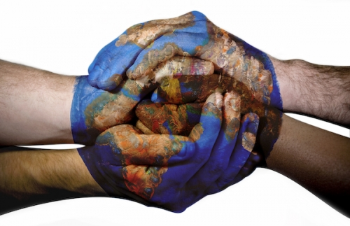
Универсальность
Движение является всемирным. Все национальные общества пользуются равными правами и обязаны оказывать помощь друг другу

Slide 16
Эмблемами движения являются красный крест, красный полумесяц, а с декабря 2005 года и красный кристалл на белом фоне.

Slide 17
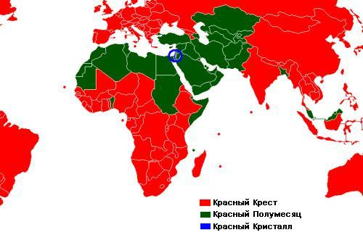

Slide 18
Что такое БОКК?
Белорусское Общество Красного Креста – республиканское общественное объединение, признанное единственной в Республике Беларусь национальной организацией Красного Креста, которая оказывает содействие государству в осуществлении гуманитарной деятельности на всей территории страны. Белорусское Общество Красного Креста является составной частью Международного движения Красного Креста и Красного Полумесяца и членом Международной Федерации Обществ Красного Креста и Красного Полумесяца.

Slide 19
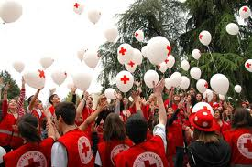
Миссия - Белорусское Общество Красного Креста призвано защищать и улучшать жизнь и здоровье уязвимых слоев населения, мобилизуя гуманитарный потенциал общества и гарантируя уважение к личности.

Slide 20
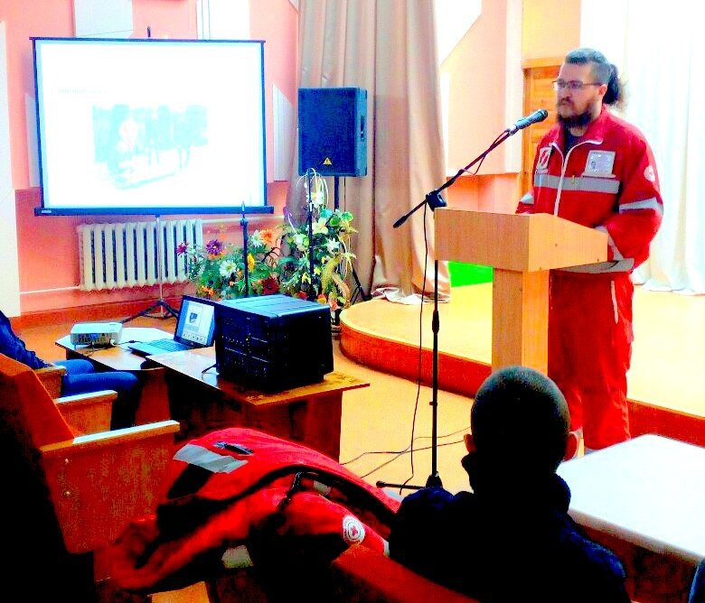
Основные направления деятельности БОКК:
1. Распространение знаний о международном гуманитарном праве

Slide 21
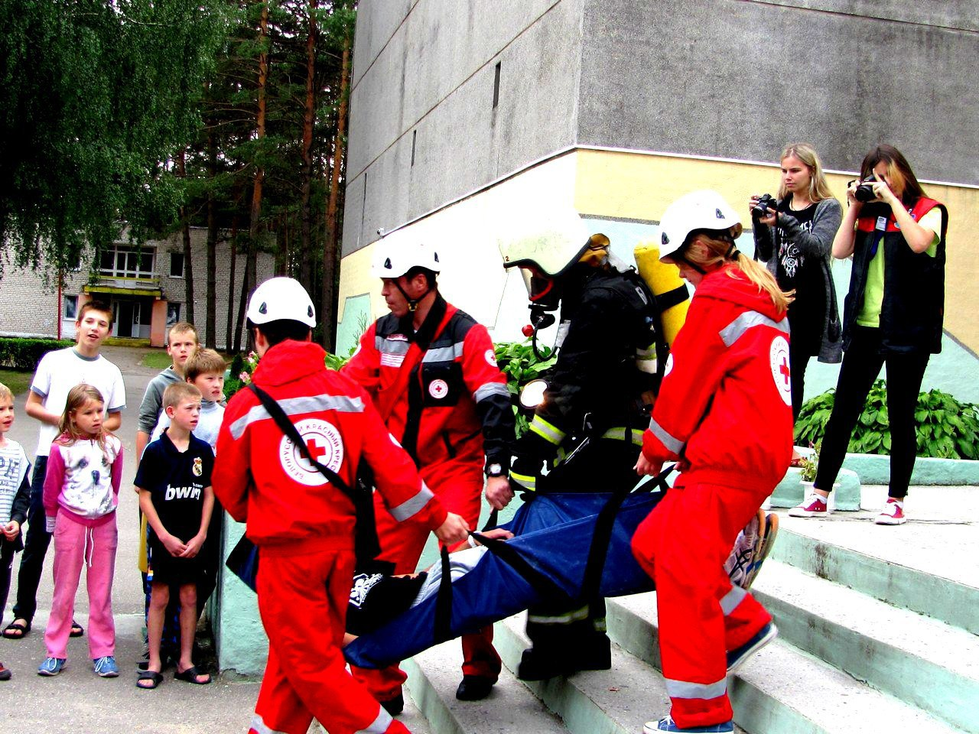
Основные направления деятельности БОКК:
2. Подготовка и реагирование на чрезвычайные и кризисные ситуации

Slide 22
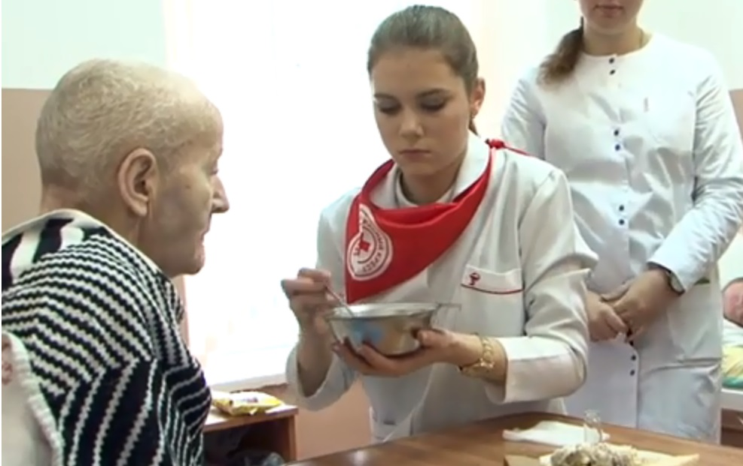
Основные направления деятельности БОКК:
3. Медицинская помощь, социальная помощь и уход на дому

Slide 23
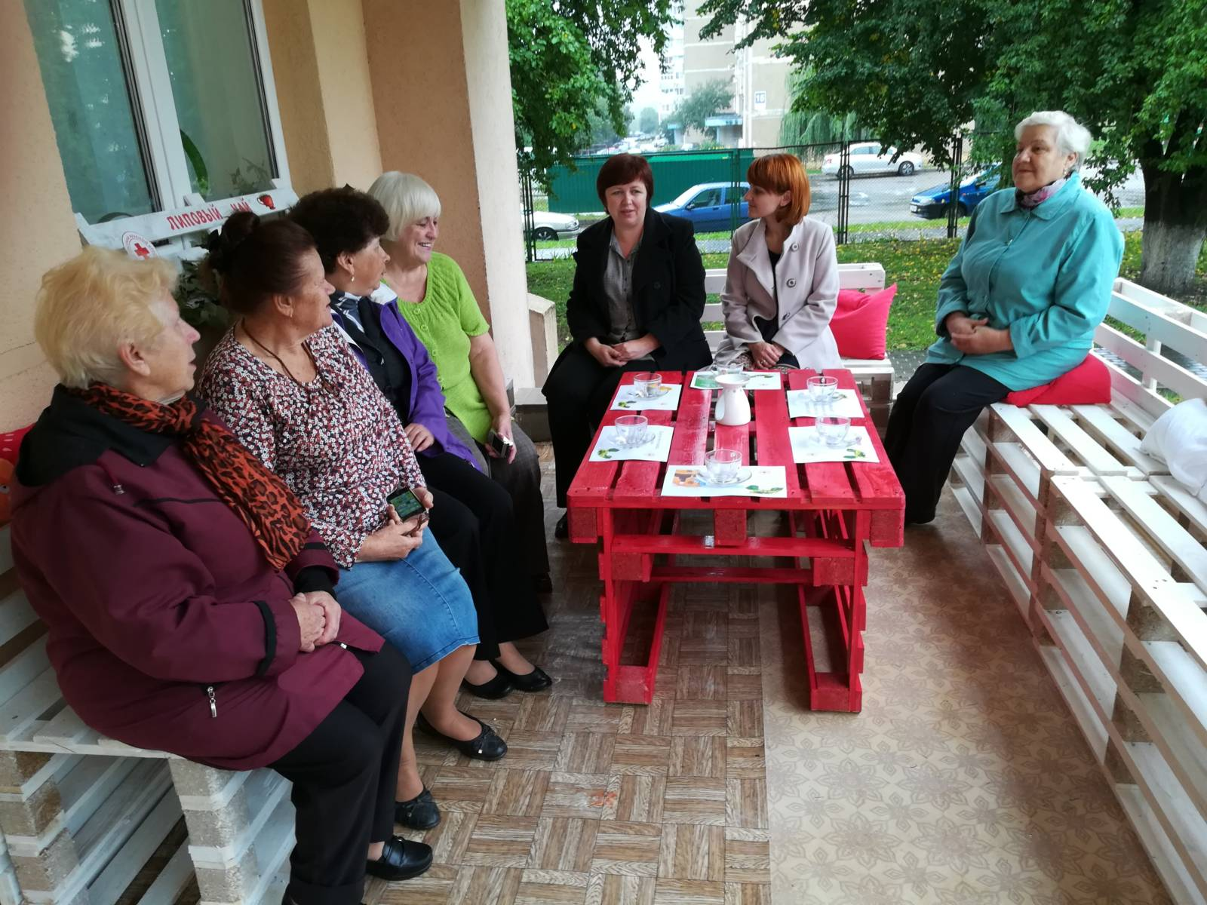
Основные направления деятельности БОКК:
4. Адвокация интересов уязвимых и мобилизация сообществ

Slide 24
Основные направления деятельности БОКК:
5. Информирование и обучение

Slide 25
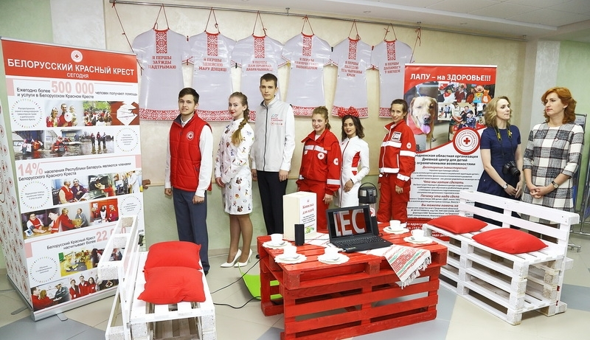
Основные направления деятельности БОКК:
6. Укрепление организационного потенциала БОКК

Slide 26
Основу БОКК составляют:
7 843 первичных организаций;
162 городских, районных и узловых организаций;
6 областных организаций, Минская городская организация, Дорожная организации БОКК на белорусской железной дороге.

Slide 27
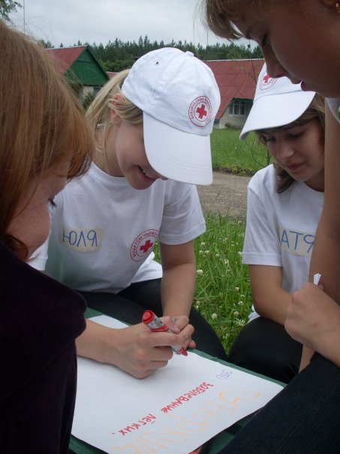
БОКК располагает масштабными человеческими ресурсами:
1 335 000 членов БОКК;
21 000 волонтеров, из них 17 000 молодежь;
320 штатных сотрудников БОКК;
104 работников Службы сестер милосердия.

Slide 28
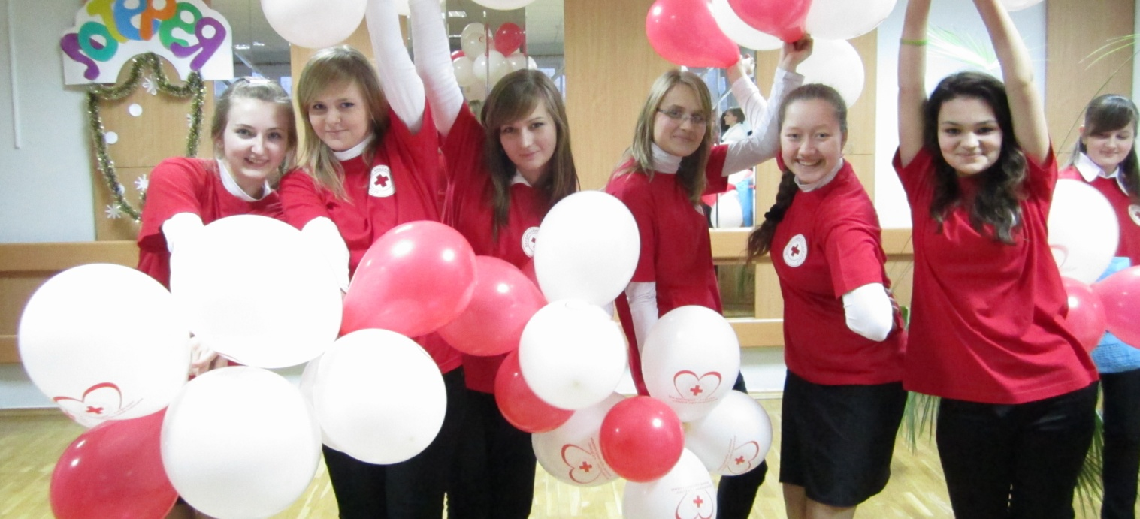
Кто такой волонтёр БОКК?
Волонтёр БОКК – человек, который добровольно и безвозмездно на регулярной или периодической основе участвует в уставной деятельности БОКК

Slide 29
Направления волонтёрской деятельности:
Противодействие торговле людьми;
Профилактика ВИЧ;
Профилактика туберкулёза;
Уход за детьми с ограниченными возможностями;
Уход за одинокими пожилыми людьми;
Обучение навыкам оказания первой помощи;
Распространение знаний о Движении и международном гуманитарном праве;
Гуманитарная помощь уязвимым слоям населения;
Распространение знаний о движении и международном гуманитарном праве;
И другие направления.

Slide 30
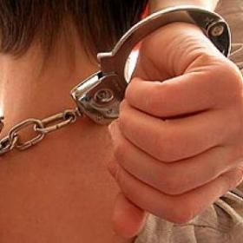
Противодействие торговле людьми
Профилактическая деятельность
Реабилитация жертв траффикинга

Slide 31
Профилактика ВИЧ/СПИД
Проведение публичных мероприятий в учебных заведениях и на предприятиях.

Slide 32
Профилактика туберкулёза
Волонтёры БОКК активно участвуют в мероприятиях по борьбе с туберкулезом, выступают против дискриминации больных

Slide 33
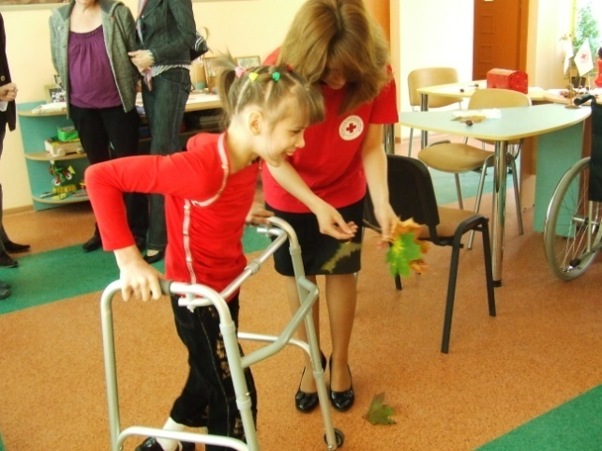
Уход за детьми с ограниченными возможностями
Молодые волонтеры Красного Креста активно работают с детьми и их родителями в дневном центре в городе Гродно

Slide 34
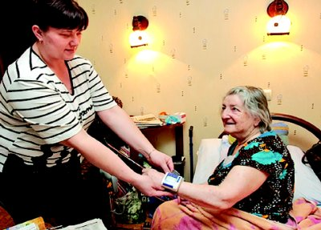
Уход за одинокими пожилыми людьми
Организация групп самопомощи пожилых людей
Общественное обсуждение проблем пожилых людей
Предоставление информационных материалов

Slide 35
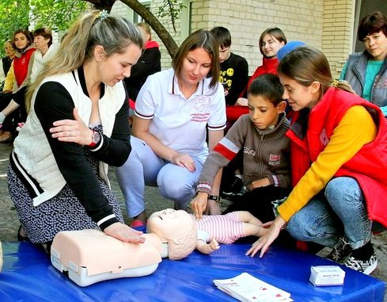
Обучение навыкам оказания первой помощи
Цель программы - обучение населения (в первую очередь членов и волонтеров БОКК) практическим приемам оказания первой помощи в период до момента приезда к месту происшествия скорой медицинской помощи или профессиональных спасателей.

Slide 36
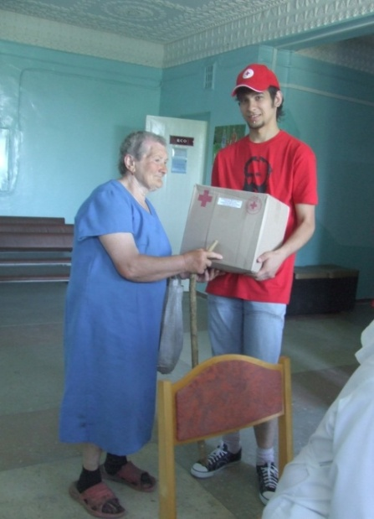
Гуманитарная помощь уязвимым слоям населения
Красный Крест предоставляет продуктовые наборы (более 10 000 ежегодно), одежду и обувь, изделия медицинского назначения, средства реабилитации самым нуждающимся категориям граждан

Slide 37
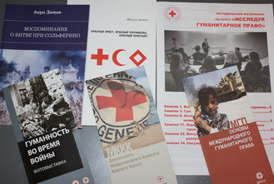
Распространение знаний о движении и международном гуманитарном праве
Распространение знаний среди волонтеров БОКК и населения
Факультативный курс «Исследуя гуманитарное право» в учреждениях образования
Тренинги и семинары
Предоставление информационных материалов
Реализация гуманитарных молодежных инициатив

Slide 38
Структура органов волонтёрского управления
Национальный Волонтёрский Совет
Городские Волонтёрские Советы
Районные Волонтёрские Советы
Областные Волонтёрские Советы

Slide 39
Кодекс этики волонтёра
Выполнять свою работу без национальной, расовой дискриминации, дискриминации по половому признаку, по политическим или религиозным убеждениям;
Соблюдать правила использования имени и эмблемы организации и предотвращать их неправомерное использование;
Не использовать свою деятельность в БОКК для получения материальной, финансовой или любой иной личной выгоды;
Уважать доверие тех, кому оказывается помощь и не разглашать конфиденциальную информацию;
Способствовать развитию взаимопонимания, уважения и благоприятного климата в волонтёрской группе и с сотрудниками.

Slide 40
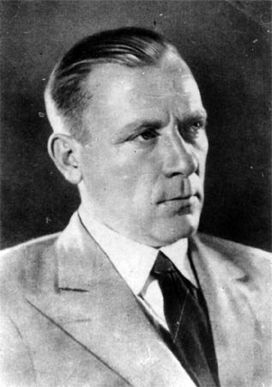
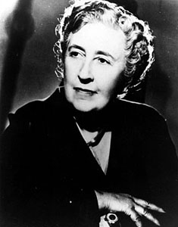
Агата Кристи
Михаил Булгаков

Slide 41
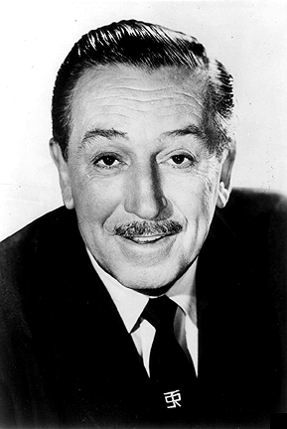
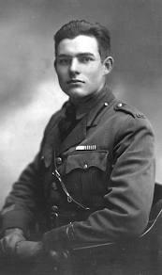
Эрнест Хемингуэй
Уолт Дисней

Slide 42
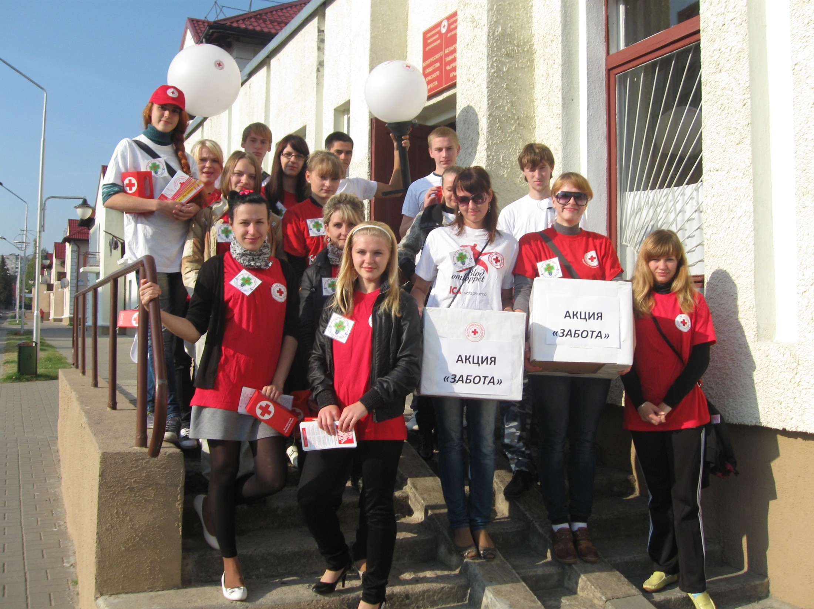

Slide 43
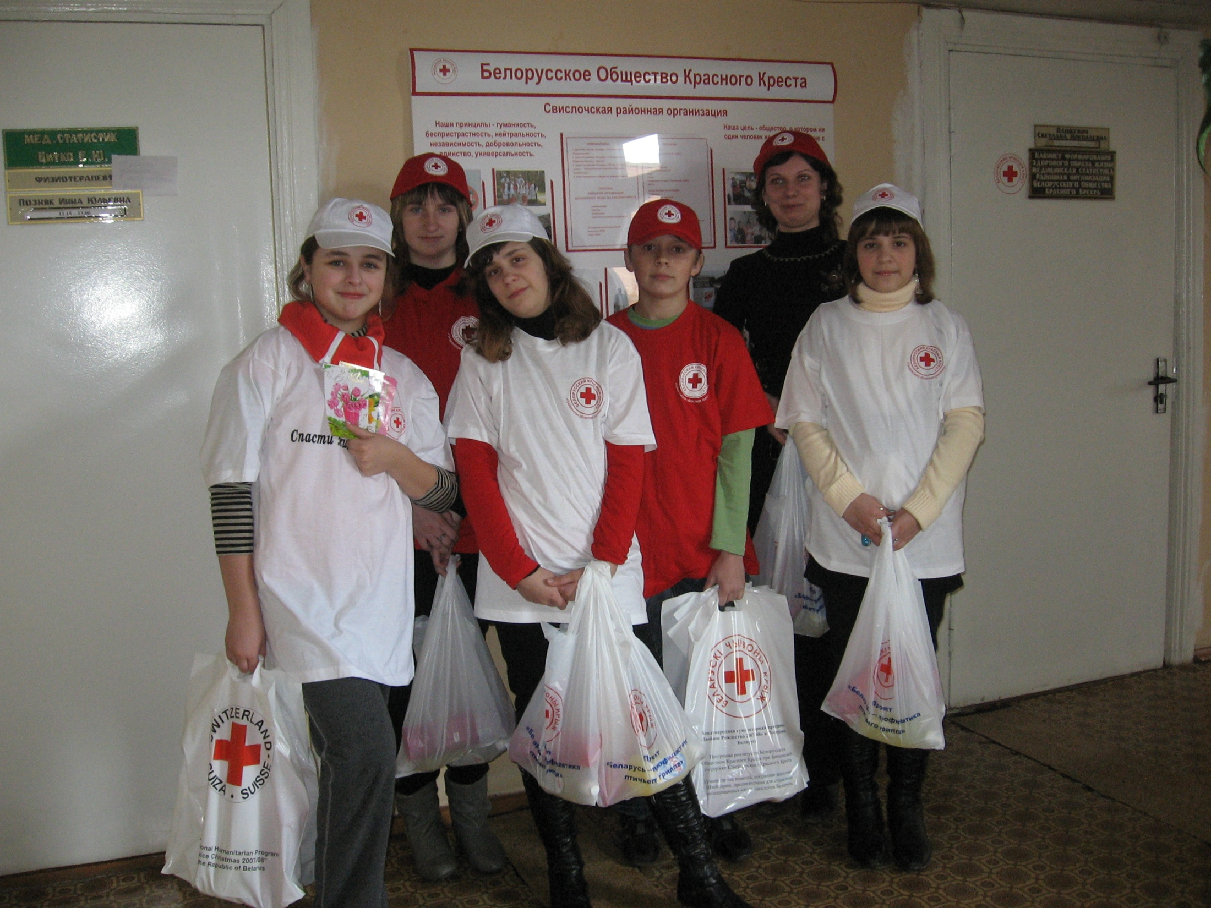

Slide 44
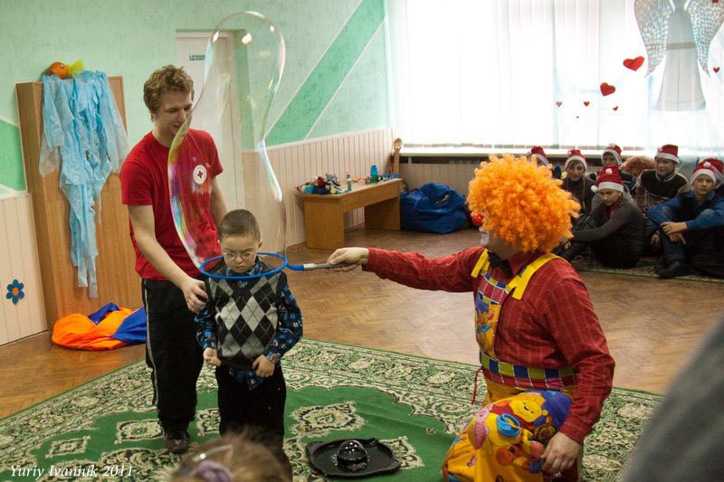

Slide 45
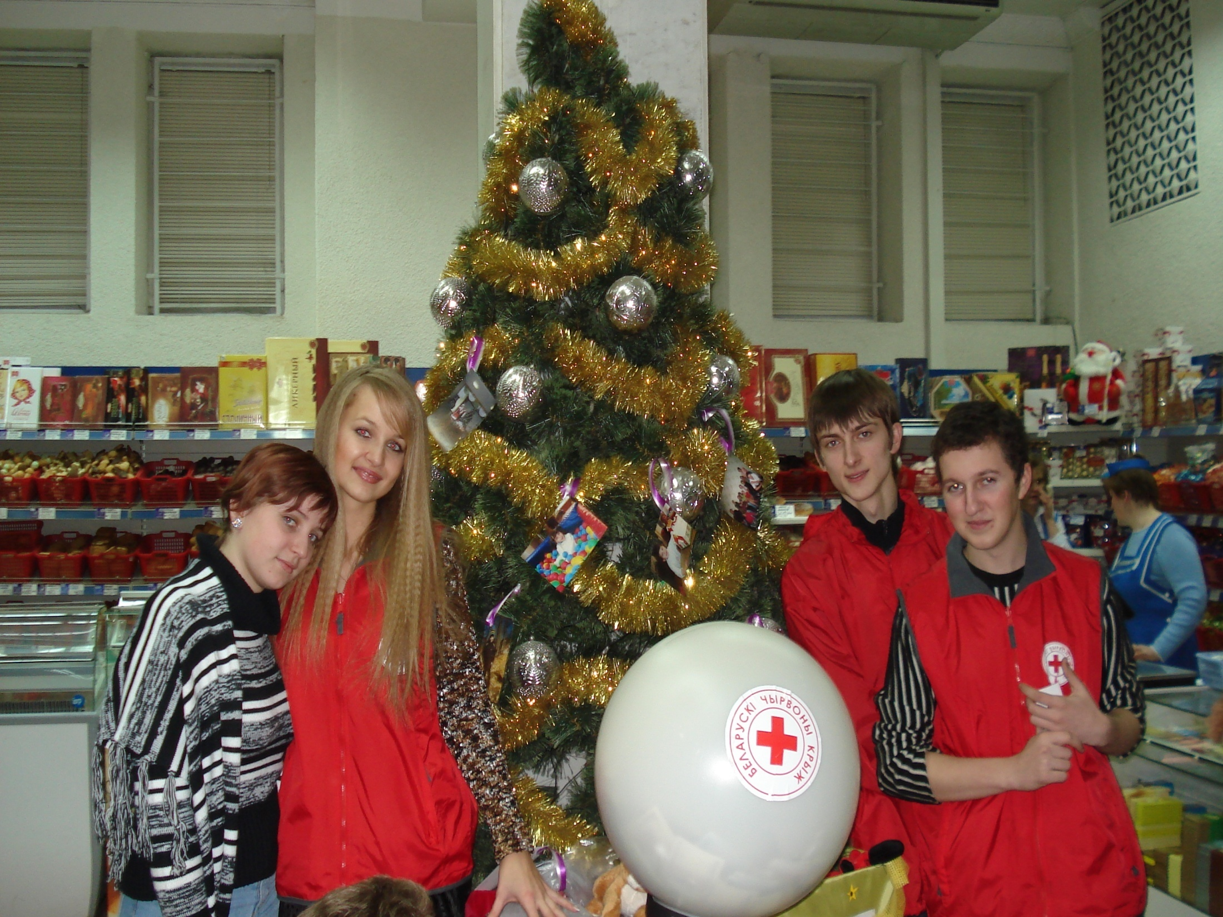

Slide 47
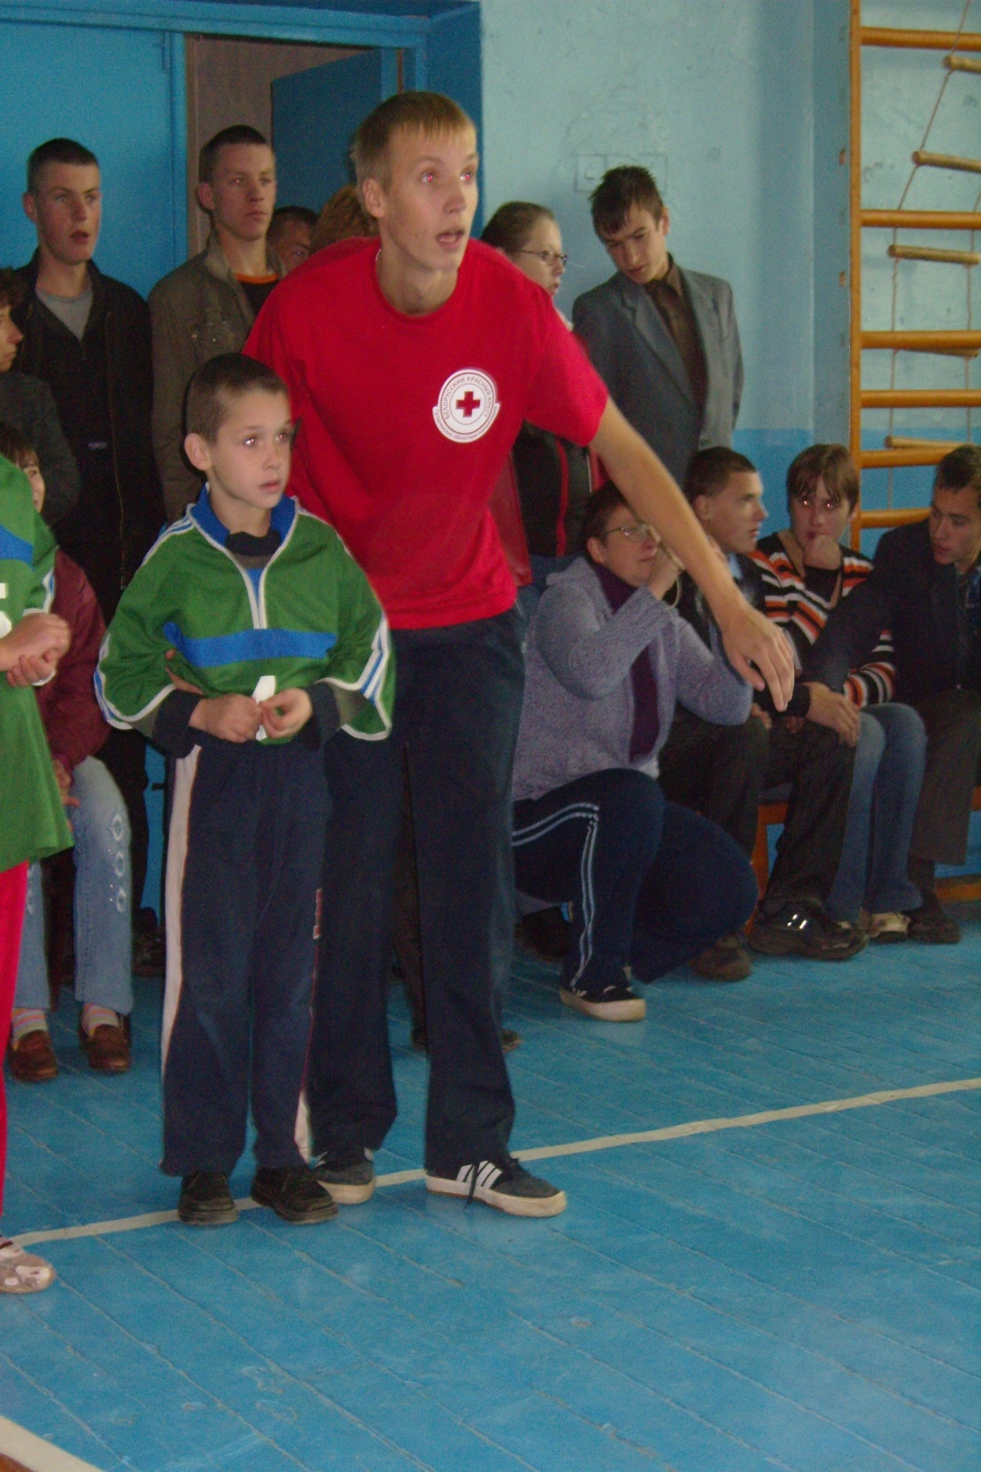
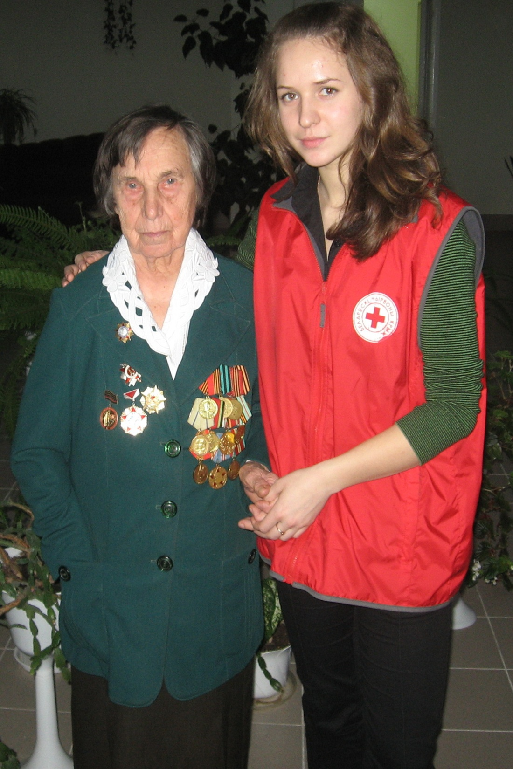

Slide 48
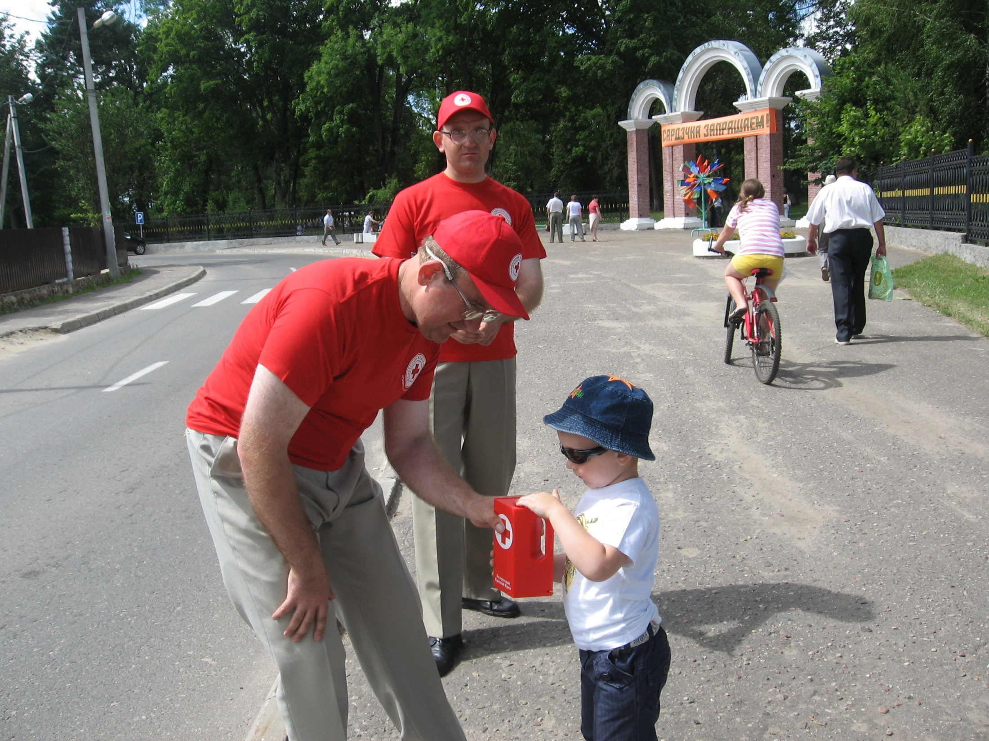

Slide 49
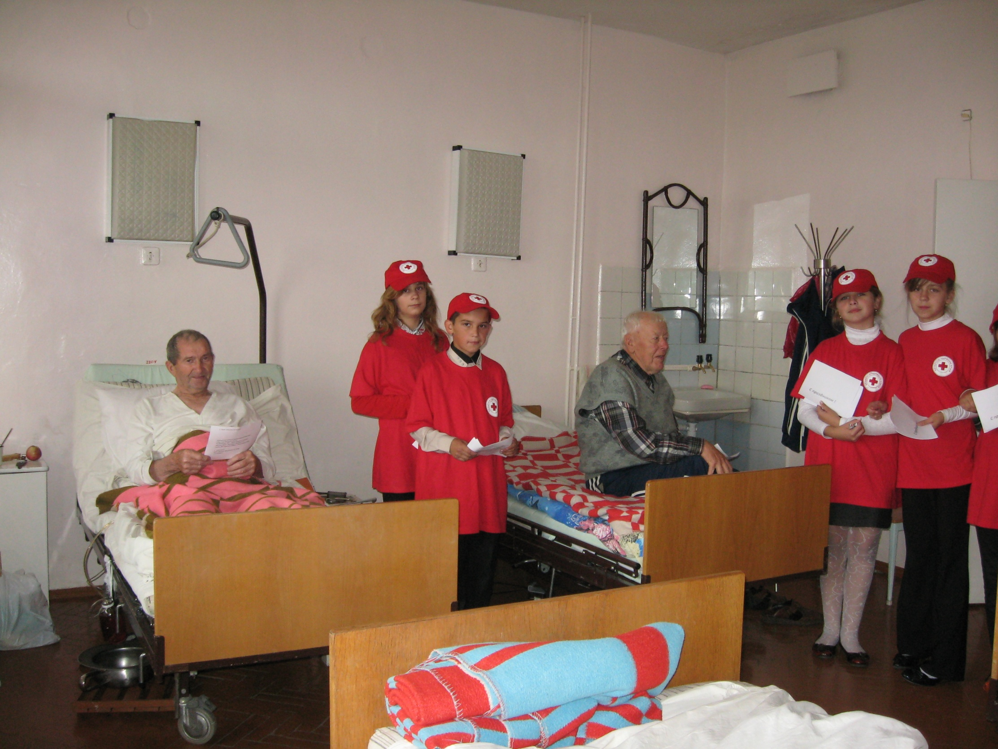

Slide 50
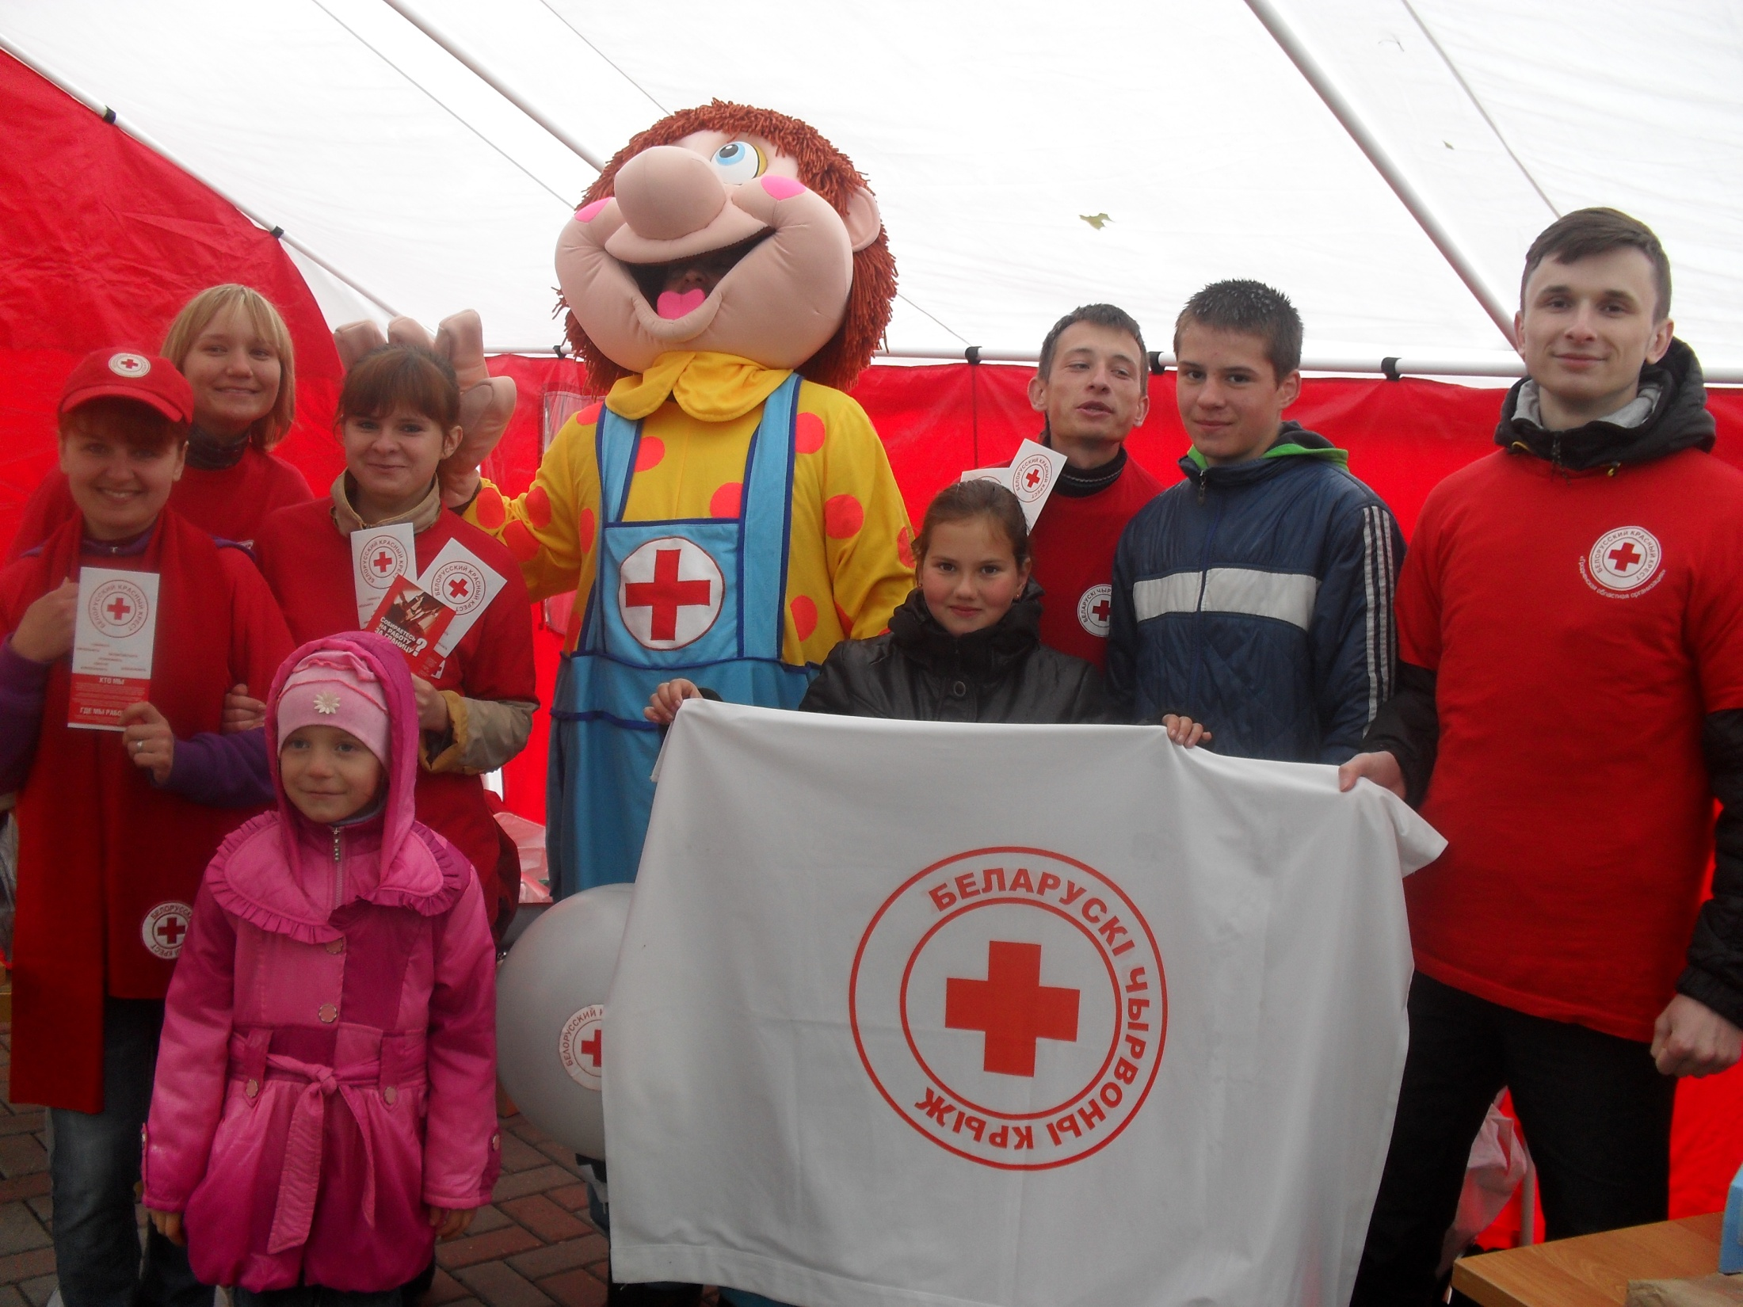

Slide 51
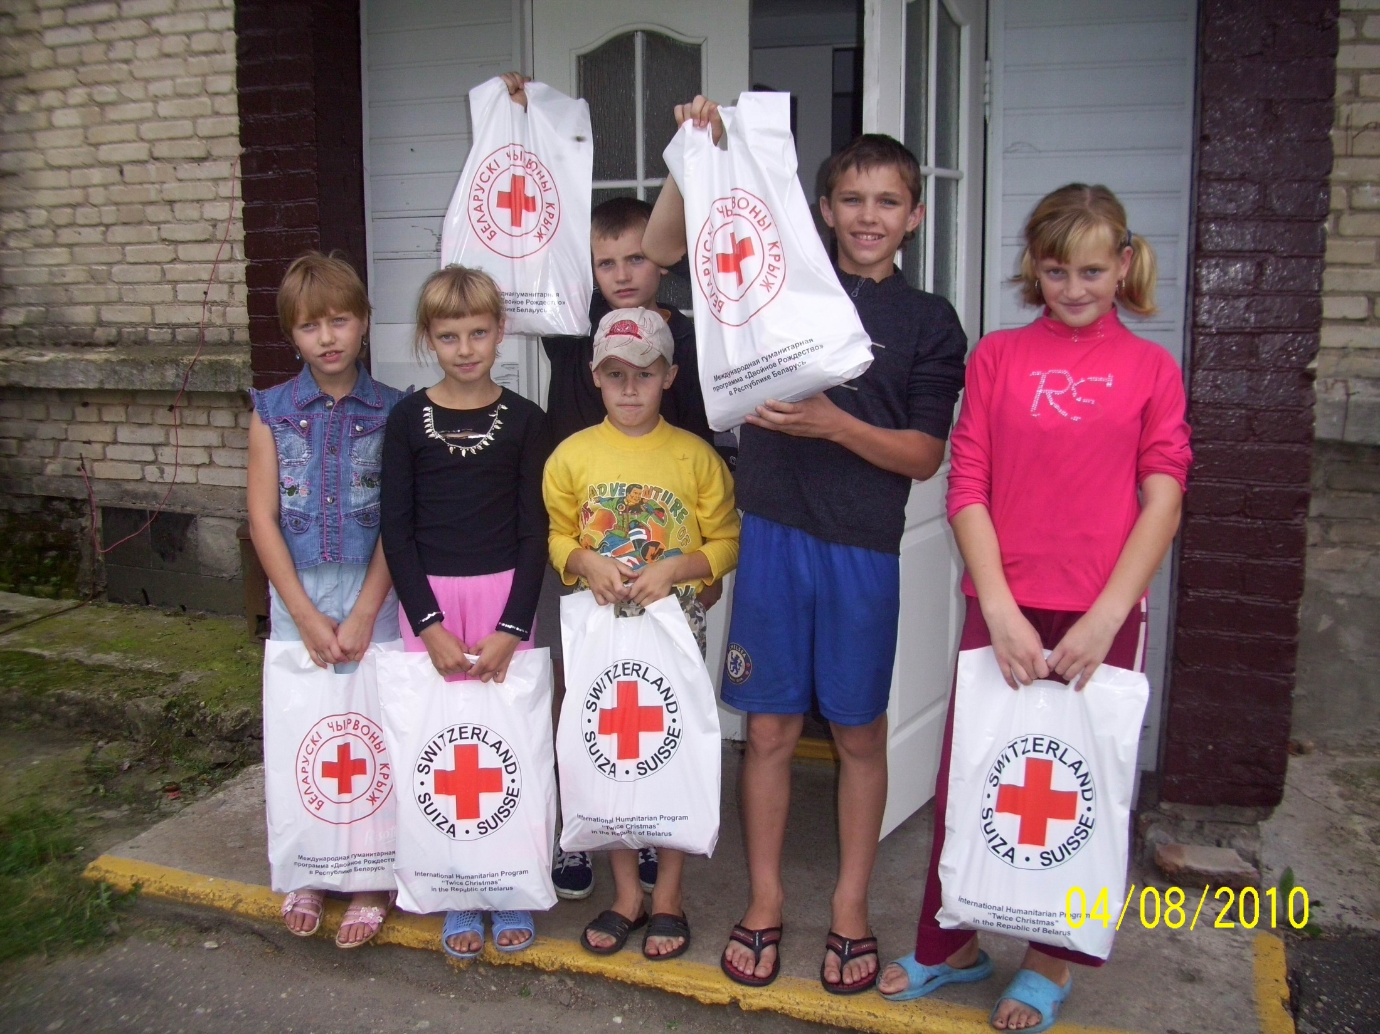

Slide 52
Пока человек чувствует боль – он жив. пока человек чувствует чужую боль – он человек

Slide 53
КОНТАКТНАЯ ИНФОРМАЦИЯ
230023, г. Гродно,
ул. Ожешко, 1
Телефон/факс: (80152)743582
E-mail: info@redcross.by
www.redcross.by

